Slide 1


物种起源
变异、突变、自然选择
都不是进化
创造科学讲座系列
Notes:
大家好，今天和大家来分享的创造科学讲座的主题是“变异、突变、自然选择都不是进化”

Slide 2
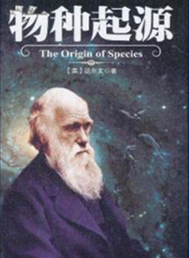

物种起源的两种观点
创造论
进化论
Notes:
有关物种的起源有两种观点，一种是进化论的观点，以达尔文为代表。还有圣经的观点，就是创造论。

Slide 3
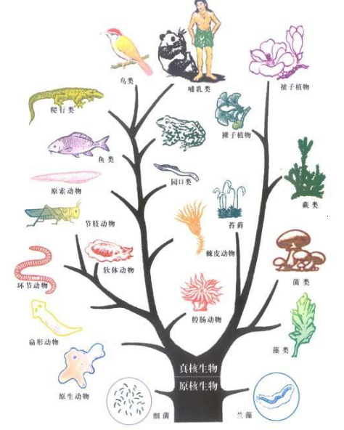
进化论：偶然演变
化学物质 活细胞
单细胞生物 多细胞生物
软体类 有脊椎的鱼……进化为两栖类、爬行类、哺乳类、鸟
突变、变异、自然选择、适者生存
Notes:
我相信你们都看过类似的一张图，这是一棵生命树，就是按照进化论理解说，所有的生命都有一个共同的祖先，就是由单细胞活物，慢慢演变为其他的种类。
他们说，有些化学物质存在于原始的海洋里面，经过漫长的时间它们就产生活细胞——在生命的起源中已经谈过，这是不可能的。
他们说，再经过漫长的时间这个单细胞的生物就变成多细胞的生物，经过漫长的时间就变成软体的动物，它们没有脊椎。再经过漫长的时间它们长个脊椎就变成了鱼。那些鱼爬上岸变成两栖动物，再变成爬行动物，爬行动物又变成哺乳动物和鸟类。
关键是这些动物的演变不需要智慧的创造者参与，都是突变导致变异，变异被自然选择筛选，让适者生存，导致这些生物都自然产生了，这就是进化论的观点。

Slide 4
圣经：“各从其类”
创世记1:1起初，神创造天地。
创世记1:24神说：“地要生出活物来，各从其类；牲畜、昆虫、野兽，各从其类。”事就这样成了。25於是神造出野兽，各从其类；牲畜，各从其类；地上一切昆虫，各从其类。神看著是好的。
Notes:
另外一个是圣经的观点，
创世记1章1节，起初，神创造天地，在创世记第一章神告诉我们用什么方式创造天地呢？
——通过神的话
创世记1章24节 至25节，神说：“地要生出活物来，各从其类；牲畜、昆虫、野兽，各从其类。”事就这样成了。 于是 神造出野兽，各从其类；牲畜，各从其类；地上一切昆虫，各从其类。 神看着是好的。
有没有发现这里有一个不断重复的概念吗？——各从其类。
上面进化论所说的是“各从同类”或说“各从一类”都是从微生物的共同祖先变出来的。
圣经告诉我们没有共同祖先，而是各类有不同的祖先。

Slide 5
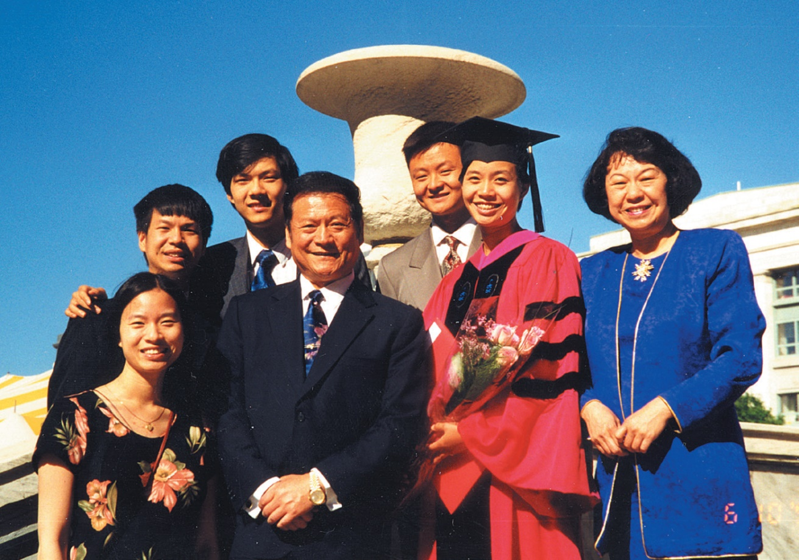
进化论是什么?
达尔文的生物进化不是：
  出现“改变”
  在基因频率中产生变异
Notes:
要搞清楚这个问题，首先我们要明白进化是什么。
达尔文把任何一个改变都当成是进化。
但要从微生物变成人的进化不是：出现一些改变，又不是在基因频率中产生变异，基因频率会在桦尺蛾部分解释。
人结婚生出的小孩，孩子的样子与父母有些不一样，这种能算是进化吗？不算，这只是变异。
我们有黑色的头发，欧洲人有黄色的头发，这种是不是进化呢？不是——只是变异而已。

Slide 6
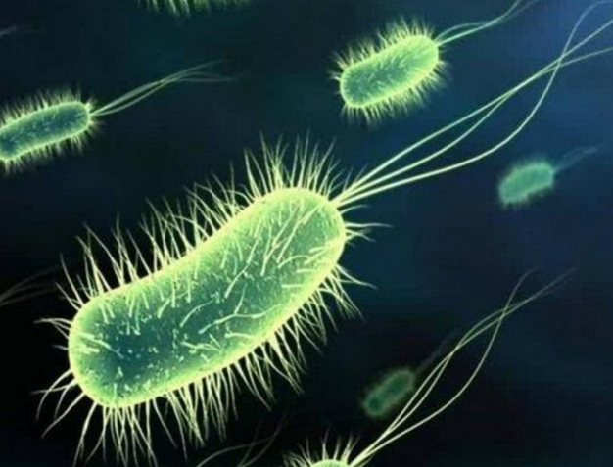
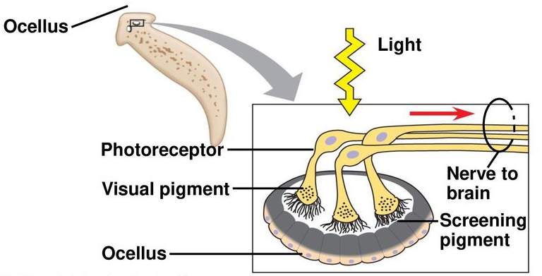
达尔文的进化必须是：
  通过随机因素产生出新的功能结构，例如：
  原来没有鞭毛的细菌长出鞭毛
  原来没有视力的生物长出了眼睛
单眼
光
涡虫眼点
感光器
视色素
传至脑部的神经
屏蔽 (遮光)色素
单眼
Notes:
什么是进化呢？进化论的概念就是一个物种变成另外一个物种，这是从来没有见到过的。进化论者会说，因为进化需要漫长的时间，我们观察的时间不够长，所以才没有看到。
那么要使一个物种转变为另一个物种，必须要有大量新的功能，进化必须是通过随机突变的方法，产生新的功能结构，必须是新的，必须是有功能的。
你们有头发，欧洲人也有头发，你们的是黑色的，欧洲人是黄色的，这不是进化，没有新的功能或结构，只是不同颜色而已。
如果原来没有鞭毛的细菌长出了鞭毛，这个可以算为进化，但从来没有见过。或说原来没有视力的生物，后来长出眼睛，涡虫的眼点，很简单，只有3根神经细胞，若比这个还简单，就没有视力。要进化出来这个最简单的眼睛，才算是进化，这也是从来没有看到过的。
所以进化必须是，随机产生新的功能结构才算。到底生物是否能通过变异、自然选择和突变产生新的功能呢？

Slide 7
物种的起源：进化论的解释
基因突变
地球上生物种类的多样性
物种变异
自然选择
Notes:
进化论说在自然的条件下，通过基因突变、变异和自然选择就能产生地球上各种的生物。

Slide 8
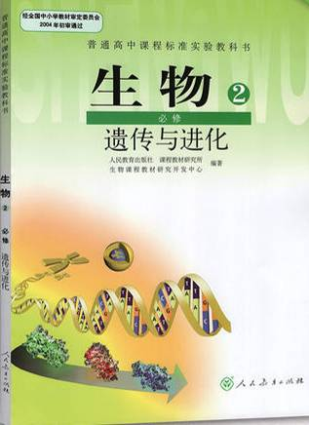
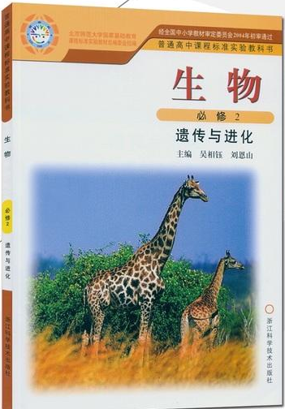
物种的起源：进化论解释的三大问题
生物课本中的三个“魔术棒”：
1. 变异
2. 自然选择
3. 突变
……都不是进化！
Notes:
在教科书中也将突变、变异和自然选择作为进化的魔术棒，变出新的动物。这三个我们等一下都会谈到，并证明都不能产生进化。

Slide 9
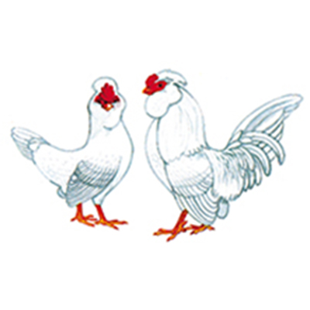
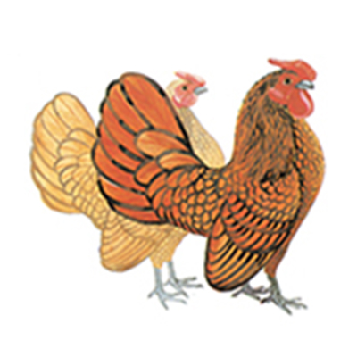
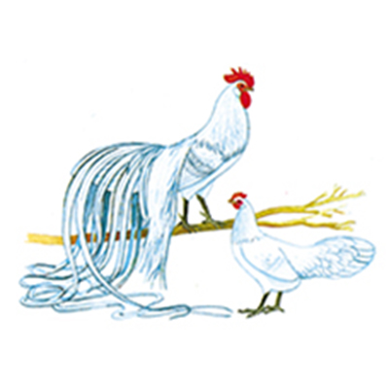
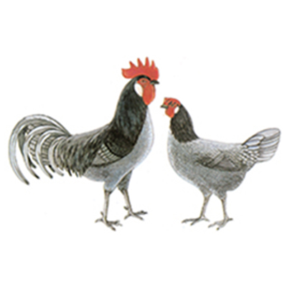
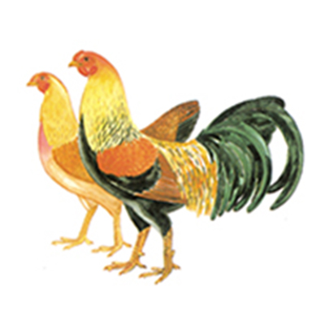
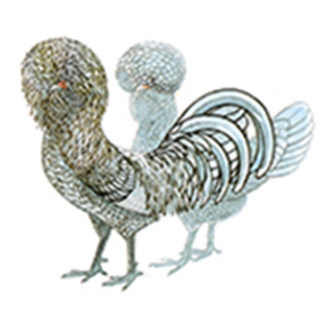
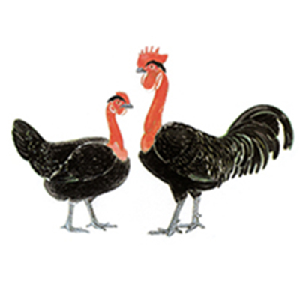
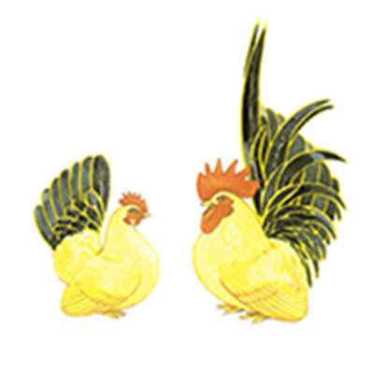
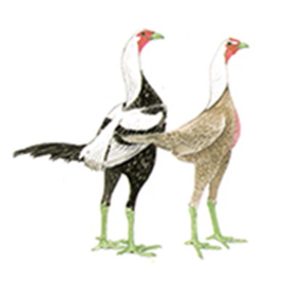
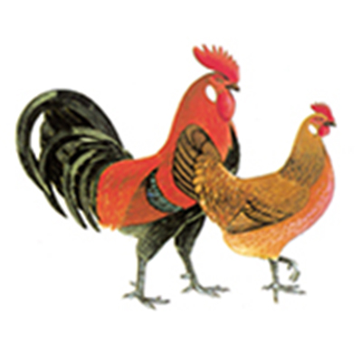
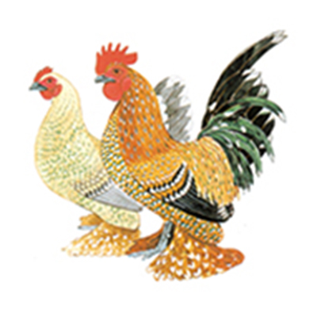
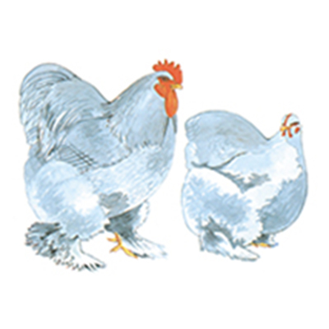
变异：鸡
Notes:
我们先来看变异，变异是否存在？肯定是存在，变异是常见的，变异就是在特定的种群中的个体的变化。
比如这是鸡，有很多不同样子的鸡，有些是我们认为比较标准的，有的我们可能认为不太像鸡，专家称这些都是鸡。
这里有看到新的功能吗？——没有。

Slide 10
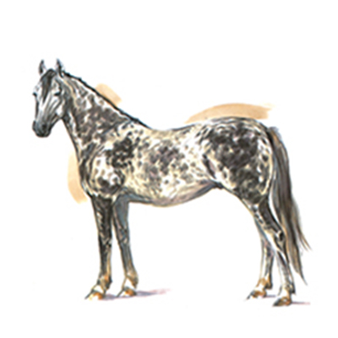
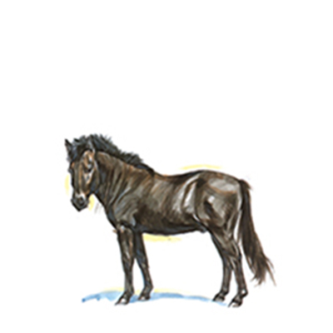
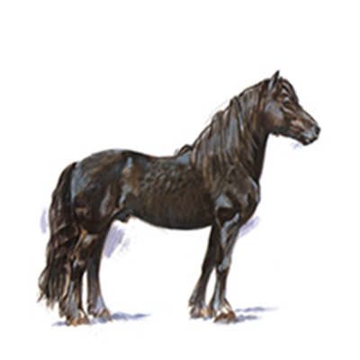
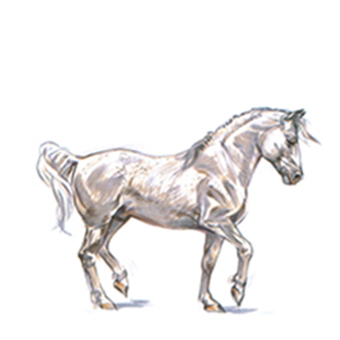
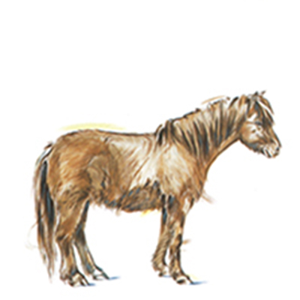
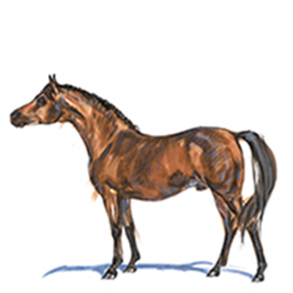
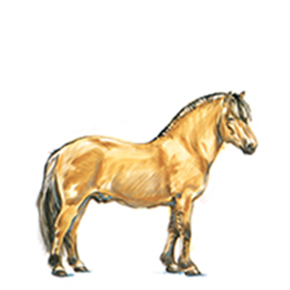
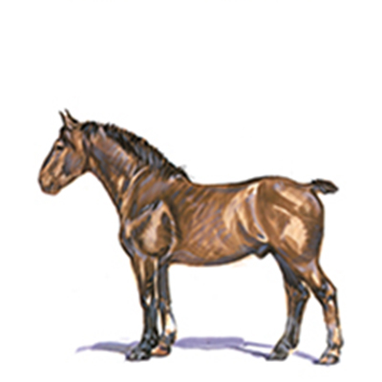
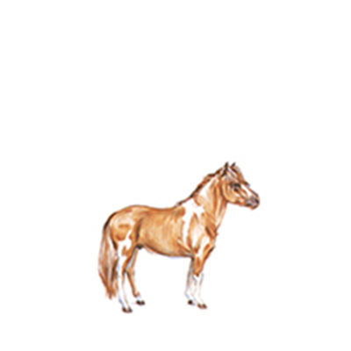
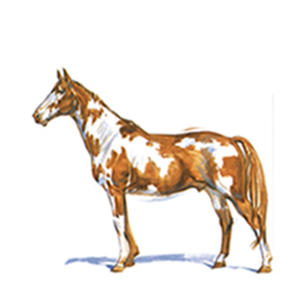
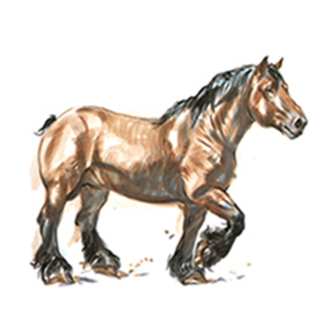
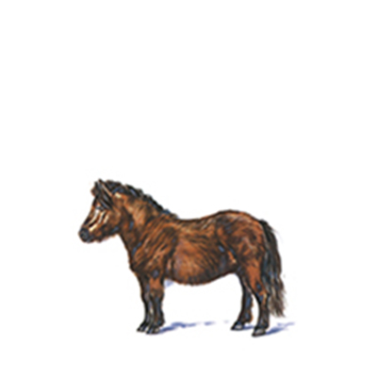
变异：马
Notes:
这些是马，尾巴有不同的长度，毛有不同的颜色，体型也有不同的大小，有的很大，有的很小，甚至达到3、4倍的区别。不过都是马。
变异是怎么回事，进化论说突变导致变异，但是事实表明绝大部分的变异不是突变产生的。

Slide 11
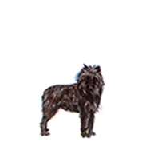
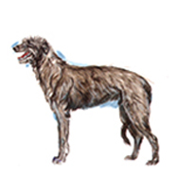
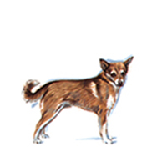
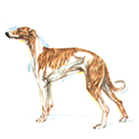

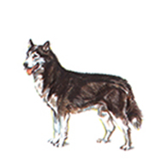
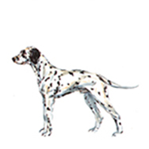
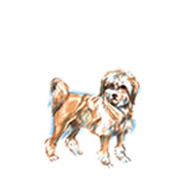
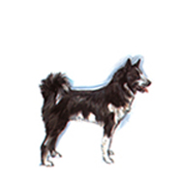
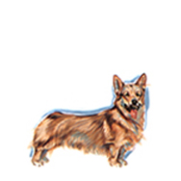
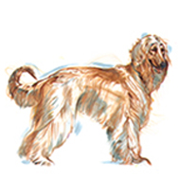
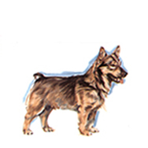
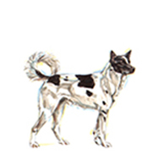
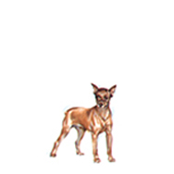
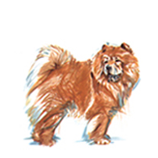
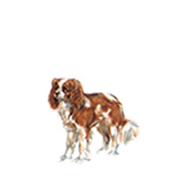
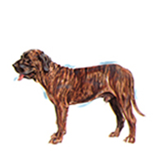
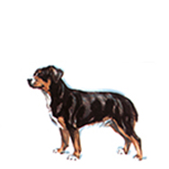
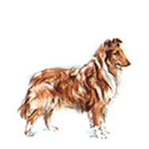
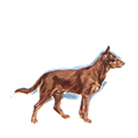




变异：狗的不同亚种
Notes:
这里有多少种狗？24种？错，1种，这里有24张图，24个狗的亚种，但是都是狗。

Slide 12
变异：狗的不同亚种
世界上有500多种犬定类（亚种）
几乎都是人为地选择交配，使隐性基因得以表现
没有添加任何新的基因信息
Notes:
据说世界上有500多个狗的亚种，几乎都是人为地选择性交配产生的。让原来是隐性的基因表现出来，没有添加任何新的基因信息，更没有加添任何新的结构——这是关键。

Slide 13









变异：狗的大小
Notes:
这里有多少种？1种。
最大的狗是大丹狗，最小的是吉娃娃狗，它们都是狗，小孩可以将大丹狗当作马来骑。
如果这些狗都绝种了，只是通过挖出来它们的化石才知道这些狗，那些进化论者会怎么样看这些化石呢？
他们肯定会将狗分为不同的属。并且会跟你讲一个进化的故事，你看这些狗从小进化到大，或说从大进化成小，不过这是完全错误的，它们只是同一种。

Slide 14
变异不是进化
基因重新组合；没有新结构，没有新功能
进化：
一种物种演变为
另一种
未被观察的假设
常见
变异：
特定种群中的
个体变异
会需要不断地出现新的信息，新的功能
Notes:
所以我们看到变异不是进化，变异只是基因的重新组合，没有新的结构，也没有新的功能。这是很常见的。
而达尔文的进化说的是一个物种演变为另一个物种，这必须要不断地增加新的信息和新的功能。——但是这种增加信息或功能的情况从来没有见过！

Slide 15
变异：发生在现有的物种内
猫的变异
狼的变异
安哥拉猫
但是
犬科
大丹狗
猫科
美国短毛猫
拉布拉多
因为
量变不能导致质变
吉娃娃
斯芬克斯猫
Notes:
这些狗到底是从哪里来的呢？上帝原来创造的是狼，狼群里面，原来存在足够的基因变异，可以从中培育出比狼还大的大丹狗，或者比狼还温顺得多的拉布拉多狗，或者比狼小得多的吉娃娃狗，吉娃娃狗可能存在一些突变在其中。总体来说，要产生出那么多不同的狗所需要的基因，已经存在于狼的基因库里面。关键是没有增加新的基因信息。
猫又怎么样呢？一样的道理，现在看到的家猫都是源自于野猫，野猫比家猫还大一点，野猫基因库中已经存在很多变异的可能性，包括能够产生毛比野猫还长的安哥拉猫，也能够产生毛比野猫还短的美国短毛猫。甚至还有可怜的斯芬克斯猫，没有任何的毛，这个的确是突变，这种猫很难生存。不能晒太阳，很难保持身体温度，它们容易被自然选择淘汰了，不过有些爱猫的人，将这种猫的一公一母交配，就繁殖出这种猫的亚种。
关键是原来野猫的基因库里面有足够的多样性，能够产生毛更长的，或更短的猫，不同颜色的猫。也是没有新的信息，也没有新的有功能的结构，除此以外，根本没有从犬科变成猫科的动物，根本没有见过。犬科的猫科的区别不像爬行动物与哺乳动物的区别那么大，即使这么小的区别的改变也没有见过，在化石记录中也没有这种改变。
因为“量变”不能导致“质变”——所谓的变异只是在已有的基因中重新组合，但完全没有新的功能或结构。而质变必须要有很多新的功能和结构。

Slide 16


上帝原初的创造：有极大变异潜能的不同的“类”
分类学：科—属—种
圣经的“类”相当于“科”
猫科
马科
Notes:
到底这个各从其类的类的范围是怎么样的呢？
刚才说的猫科是同一类，不单是野猫和家猫是同一类，大的猫科也是同一类，包括老虎和狮子，能够交配生下虎狮兽。
在上帝创造的这一个类的基因库中，例如猫科的祖先，基因库含有多样性的潜力，能繁衍出不同的种，如老虎和狮子。
从马科的祖先，基因库含有多样性的潜力，能繁衍出斑马、马和驴子。马和驴交配可生出骡子，一般没有生育能力，偶尔也会出现有生育能力的母骡子。
马科动物来源于马类的祖先。在这个类里面的动物的特点就是由于变异产生的。
在课本里面，他们有没有谈到这些？没有

Slide 17


杂交表明物种属于同一“类”
虎狮——种老虎和狮子的杂交
斑文马——斑马和马的杂交
Notes:
右手边这个图你会觉得这是PHOTOShop做出来骗你的，其实不是，这是斑纹马，是斑马和马的杂交后代，这些真的存在，还有看这个老虎和狮子杂交产生的虎狮兽，这些同科的动物能交配，就证明一个事情，本来老虎和狮子是属于各从其类的同一类。

Slide 18

变异：加拉帕戈斯群岛的地雀
据称：达尔文‘发现’进化论是因为在加拉帕戈斯群岛上看到了地雀分化出的新品种。其实当中很多都可以互相交配，而且每一代中的喙大小都在变化。它们都是同一种！
Notes:
你们有看过类似的一幅图吗？中学的课本有这幅图。这是达尔文提到的地雀，他去到加拉帕戈斯群岛，找到这些地雀，他发现这些地雀有稍微不同的样子，达尔文就假设它们有同一个祖先，的确是，他以为它们就进化出不同的样子，有的嘴巴比较粗，有的比较细，他发现它们所生活的环境和所吃的东西不同，的确是。
但是这里有多少种地雀？按照现代的科学家看它们分为5个属，给你的感觉它们进化得很多啊，不过实际上它们之间的区别没有多少，而且它们都能直接或间接地交配（例如A与C不能交配生育，但A与B能，B与C能，那么A与C就是能间接交配生育），而且每一代中的喙大小都在变化。它们都是同一种！

Slide 19


变异：加拉帕戈斯群岛的地雀
对比：各种狗类，和加拉帕戈群岛地雀哪一组的差别更大呢?
加拉帕戈群岛地雀像犬科一样：
  从同一科中产生亚种
  显出变异的微小区别
Notes:
我们来对比一下这些狗，有不同的大小和颜色，但是都是同一种。
那些达尔文的地雀大小的差别就是大约一倍。你觉得地雀和狗的差别哪个更大？
肯定是狗更大，所以所谓5个属的地雀其实就是一种，但是课本将它们作为进化的例子。

Slide 20

变异：地雀不同嘴型的产生
绝大部分地雀的嘴型差异来自原来已经存在的不同基因组合。
基因，即信息，已经存在。
没有新的基因信息，所以没有任何“进化”
很小的一部分变异可能是由可逆转的突变造成的。
Notes:
你或许会问，这些区别是怎么样来的。其实在中学的遗传课中，已经学习到相关的知识（包括孟德尔豌豆遗传实验，基因分离和自由组合原理）
地雀变异的关键就是，从已经存在的信息重新组合而来。
地雀来自于南美洲，离加拉帕戈斯群岛几百公里，可能是在暴风的天气有些地雀被吹到加拉帕戈斯群岛，它们的嘴型几乎可以肯定是中等大小的。
假设地雀的嘴型是由一对基因决定的，可以用一对字母来表示基因，比如是一个大T和一个小t，这种基因得出的就是一个中等嘴型的父母。
它们能够生出怎么样的下一代呢？
老大从父母接受的都是小t得到小t小t，它的嘴型比父母都小，是薄嘴型的。
老二从父亲获得大T，从母亲获得小t，得到大T小t，那么它就是与父母一样的中等嘴型。
老三老四从父获得大T，从母也获得大T，得到大T大T，它的嘴型比父母更粗。
嘴型实际可能由更多对的基因控制，但是原理一样。
还有另外一个因素，就是自然选择，在食物比较丰富的条件下，大家都过得很好。但有时气候发生变化，例如小岛出现了干旱，植物出产的食物减少了，容易吃的植物被吃光了，只剩下有壳的很硬的食物。在这种情况下，嘴型比较薄的老大，不能用嘴敲开这些硬的食物，就饿死了，可怜的老大！
老二嘴型厚一点，能打开部分硬壳的食物，所以能勉强活下去，但是比较瘦，不好看，没有地雀愿意和它结婚，所以就没有留下后代。老三老四嘴型比较厚，能够打开大部分硬壳的食物，能够交配生下一代。但它们嘴型的基因都是大T大T、大T大T的，所以后代都是厚嘴型的。
这就是等位基因的不同组合产生的变异，我们现在都已经知道，在中学生物课已经学到了。但达尔文那个时代不知道这些遗传的基本知识，他以为这些不同的嘴型是进化的结果，他以为环境本身就能导致变异，这个想法是错误的。

Slide 21


变异：变异而非进化
基因重组导致犬种大小差异，同样也导致地雀嘴型差异。
Notes:
变异最主要是由于原有的基因信息重新组合而显现出来不同的样子，是以已经存在的信息为基础。突变是基因复制的过程中发生了错误，只有极少数的变异，是基因突变所产生的，而且突变总是导致信息的丢失和减少，稍后会讲到突变的问题。当我们明白这些之后，我们可以看到课本所说的“变异就是进化的例子”其实变异没有进化，因为根本就没有新的基因信息，也没有新的功能结构。

Slide 22


自然选择：是淘汰，而不是创新
适者生存常见的观点
环境变化
生物就随之变化以适应环境
不能变化的就绝种
环境改变能引起生物灭绝
可是能不能引起生物的进化？
Notes:
进化说第二个证据就是自然选择
这个说法认为当环境改变的时候，生物就会随之改变来适应环境，若不能适应环境的生物就会被淘汰。
有没有人曾经看过这幅长颈鹿的图？在国内的生物课本都会有这幅图，这幅图说环境变化生物就随着变化，来适应环境，如果不能进化就绝种了，这些是长颈鹿，它们要吃树上的叶子，可怜的比较矮的长颈鹿吃不到树上叶子就饿死了，只有比较高的长颈鹿才能生育下一代，矮的基因就被淘汰了，脖子长的就被保留下来。

Slide 23




自然选择：环境改变不能引起种群改变
课本中的神话
大自然中的实际情况
哈佛大学
古生物学者
史蒂芬•
古尔德
(进化论者)
“我们没有证据证明这些长脖子是因为吃刺槐树梢的叶子，通过自然选择进化而来的。”
长颈鹿的脖子，有长有短
有短脖子的随着环境变化而绝种了
Notes:
但是这个故事存在一个问题，在同一个地方同一个环境也存在斑马，它们是吃草的，它们脖子很短肯定吃不到树上的叶子，也没有被环境淘汰，也没有进化出长脖子斑马。而长颈鹿能吃叶子也能吃草，如果吃草的斑马没有灭绝，为什么想象中的短脖子的长颈鹿会灭绝呢？（事实上长颈鹿化石的脖子与现在的长颈鹿一样长，并没有短脖子的长颈鹿）。如果环境能够使长颈鹿进化出长脖子，那斑马为什么不能进化出长脖子呢？
这是哈佛大学古生物学者史蒂芬 古尔德，他是进化论者，他相信进化论，厌恶创造论，但是连他也会承认“我们没有证据证明这些长脖子是因为吃刺槐树梢的叶子，通过自然选择进化而来的。”自然选择确实能淘汰一些生物，但是适应环境的生物是怎么样来的呢？这么长的脖子（包括长脖子必须配套的强大的心脏，坚韧的血管，保护大脑免受高血压冲击的精妙的结构等）是怎么样来的呢？他说不知道，进化的故事根本没有告诉我们长的脖子从哪里来，自然选择只能淘汰，但不能创造出新的功能结构，所以也不是产生进化。我们知道这些是上帝所创造的，而且上帝的创造有一些变异的潜力。

Slide 24

自然选择：环境改变不能引起种群改变--桦尺蛾
1. 桦尺蛾种类根本没有变化。
2. 图片是二十世纪中期拍的，后来科学家承认那些桦尺蛾不会白天附在树干上，而是在树叶的背面和树梢的树枝上，白天是几乎找不到。原来，为了拍下照片，科学家们就找了几个死的，把它们黏在树干上。
工业污染
白色
多
黑色
多
数量变化
白色
桦尺蛾
黑色
桦尺蛾
种群变化
Notes:
我们再来看我们很熟悉的教科书上另外一个自然选择的例子，桦尺蛾。
书本上说，在工业革命之前，英国的空气比较干净，树干的树皮是比较白的，原来有白色的桦尺蛾和黑色的桦尺蛾，而黑色的比较少，白色的比较多，因为黑的飞蛾比较容易被飞鸟看到就把它们吃掉了。后来工业革命之后，大量烧煤造成空气污染，就使树干变黑了，这样反过来黑色的飞蛾比较难看到，但白色的飞蛾就很明显，所以飞鸟就抓白的飞蛾吃。所以导致工业革命之前白的飞蛾多，工业革命之后，黑的飞蛾多。这种在桦尺蛾种群中黑色和白色基因比例的变化只是基因频率的变化。
这里有出现进化吗？原来有多少种？——两种，黑的白的，后来有多少种？也是两种，黑的白的。哪有进化呢？根本没有。
还有更大的问题是，这些图是在20世纪50年代拍摄的，后来那些科学家承认，那些桦尺蛾不会白天伏在树干上，它们白天藏在树叶的背面睡觉，晚上才出来活动，在白天几乎找不到它们，当时为了拍下这些照片，那些科学家就找到几个死的飞蛾，将它们粘在树干上来拍摄。所以这些照片显示的根本不是自然的状态，我们是否要淘汰这些照片呢？不要放在课本里面呢？

Slide 25

剑桥教授:必须保留胡椒蛾，这是进化的证据
“胡椒蛾（桦尺蛾）可说是最有视觉影响，也是最容易了解达尔文进化的例子。这是应该被教的。因为它根本就是进化的证据。”
--Michael Majerus博士，剑桥大学基因学教授，2007年
Dr. Michael Majerus
Notes:
我们来问一个英国剑桥大学的基因学教授，博士，他在2007年已经知道这些照片是伪造的，它们还应该留在教科书上吗？他回答说：“胡椒蛾（桦尺蛾）可说是最有视觉影响，也是最容易了解达尔文进化的例子。这是应该被教的。因为它根本就是进化的证据。”但是我们已经明白原来有两种飞蛾，后来有两种飞蛾，根本不是进化，而且照片是伪造的。为什么还坚持使用？因为没有更好支持进化的所谓“证据”了。

Slide 26


图文例子
模棱两可的话
Notes:
有些科学家会用模棱两可的话忽悠人，说“我在实验室中看到了进化，那是一个事实。”但是他脑海中想的是什么呢，就是这些飞蛾比例的改变。但是学生听到之后，就产生一个错误的理解，以为在实验室中已经能够观察到从鱼慢慢进化变成爬行动物，变成猿猴，最后变成人。这里就是将进化的定义模糊了来忽悠。
自然选择的作用是淘汰，但不能在生物体中产生新的有功能的结构，所以并不是进化。

Slide 27
突变：基因突变的影响
突变：基因中的复制错误 。
大多数情况下，基因突变都是丢失信息的。
丢失有用的信息不会产生一个新的功能结构，它只会摧毁现有的结构。
Notes:
进化必需新的、有功能的结构，但是变异和自然选择都不能产生，那么新的、有功能的结构从哪里来？有人说是从突变而来。我们来看看突变是否能产生进化呢？
突变是什么？突变是可遗传的基因中的一个复制的错误。也就是说，在给下一代的基因的复制时出现了错误，这就是突变。
极多的实验表明，绝大部分的突变都是丢失信息的，而不是增加信息的。丢失有用的信息，不会产生一个功能结构，只会摧毁现在已经有的功能和结构。一个新的功能至少是一个新的蛋白质，但是通过随机产生一个新的蛋白质是不可能的，那这样的话，突变产生的客观结果是什么？就是好多各种各样的残疾。

Slide 28

突变：残翅甲壳虫
突变使有些甲壳虫的翅膀不成形
它们留下后代的几率就比有正常翅膀的更大
一段时间后，留在岛上的甲壳虫多数是无翅的
不能飞的没有被暴风吹走
具有飞行功能的翅膀消失了
Notes:
有没有人有印象曾经看过这幅图？
这幅图在生物课本都有，达尔文在加拉帕戈斯群岛那边看到很多这些甲壳虫，它们不能飞，它们的翅膀是残缺的，或根本没有翅膀。为什么这样子？是因为突变，原来在这群岛上的甲壳虫应该是通过暴风或在漂浮的植物上从南美洲过去的，最初与还在南美洲的甲虫一样是能飞的。但是少部分甲虫出现了突变，导致不能飞，就好像人身上出现了突变导致后代有些残疾一样。一般是那些有残疾的不能飞的甲虫很快就会被淘汰了，在大部分的情况下会是这样。但是那些群岛的特点是常常会有大风暴风刮过，所以能飞的甲壳虫被风吹到大海里面淹死了，不过不能飞的甲壳虫在地上爬，大风刮过来也很少被吹走淹死，所以它们的弱点在这种自然选择条件下成为了优点，它们生存下来了。可能它们还很羡慕那些能飞的甲壳虫，埋怨为什么我是这个残疾的样子，但是发现那些羡慕的对象第二天就不见了，它们才感谢上帝，我们也要在逆境中学习这一点。所以就只有这些不能飞的残疾的甲虫留在这些岛上并且繁衍后代。我们也同意这种推测。
所以现在大家看一下这里有突变吗？有。
有自然选择吗？有。
有新的有功能的结构吗？没有，而且刚好相反，有功能的结构消失了，原本能飞，现在不能。
这并没有任何的进化，反而是进化的相反方向——退化了，为什么课本会提出一个退化的例子来支持进化呢？因为没有更好的证据。
大家还听过其他突变导致进化的例子呢？

Slide 29



突变：细菌发展抗药性不是‘进化’
常有听说：“某个细菌已经进化出了对抗生素的抗药性”
令我们以为细菌已经“进化出”一个新的功能可以抵御抗生素
细菌
抗生素
细菌
Notes:
有时在媒体听到说某一种细菌已经进化出了对抗生素的耐药性，当我们听到进化这个词的时候，我们就会以为一些细菌原来不能抵抗抗生素，它们马上进行基因突变，虽然突变绝大部分是坏的，但是细菌数量很多，可能中间有一些好的突变，就使细菌产生抵御抗生素的能力。

Slide 30

我们想象的：抗生素杀死细菌
Notes:
我们用一些漫画来表达这些宣传让人形成的一些错误的观念：
抗生素射出一支箭“嗖”，射到这个细菌的身上，这个细菌不能抵挡，“啊！”的一声它就死了。

Slide 31

我们想象的：细菌通过突变“进化”出一个盾牌厂
Notes:
错误的观念2，然后，这些“聪明”的细菌，它们想到我们需要一个盾牌，就进化出一个生产盾牌的工厂，最后就生产出盾牌了。

Slide 32

我们想象的：现在细菌可以抵抗抗生素！
Notes:
当再有抗生素来“嗖”、“嗖”、“嗖”射箭的时候，这些细菌就能“兵”、“兵”、“兵”挡住，就没有被杀死，哈哈哈，我现在能抵抗抗生素了！
——进化论者的宣传让人心里形成上面的错误的观念：细菌通过进化产生新的、有功能的结构。但事实是不是这样呢？实际情况并不是这样。

Slide 33

事实：抗生素的抗药性一般来自三种途径
1.从另一种细菌“借来”的，不涉及新的基因或结构，不存在进化
嘿表兄!这份
资料给你，你也给自己建一座盾牌厂吧!
多谢兄弟!
Notes:
抗生素的抗药性一般来自三种途径，第一种，是从另外一个细菌借来所需要的基因。
但是这只是原有基因的转移，没有新的基因（就好像将一个程序从一个电脑拷贝到另外一台电脑上）。
我们也用漫画帮助大家理解这个途径，这个细菌原来已经有抵抗的能力，它就将它的这个能力借给另外一个细菌，“嘿表兄，这份资料给你，你也给自己建一座盾牌厂吧”，这个细菌就说“多谢兄弟”。

Slide 34


质粒转移：从另一种细菌接受DNA
染色体DNA
质粒
供体
受体
旧供体
新供体
Notes:
真的会这样吗，是的，细菌能够将自己一小部分DNA复制给另外一个细菌。它们确实有这个能力——这是上帝所设定的一个非常复杂的功能。人没有这个功能，只能在生小孩的时候，将自己一半的基因遗传给小孩，不能给另一个人。
这个过程有新的东西吗？对这个细菌是新的，但是总体来说没有新的，只是原有基因信息的转移。没有随机产生的新信息。“随机”代表进化论。

Slide 35

事实：抗生素的抗药性一般来自三种途径
2.一个微小的基因变化打开了“开关”
  不涉及新的基因或结构，不存在进化
Notes:
产生耐药性的第二个途径，一些细菌原来已经有盾牌厂，但是是关闭的，或产量很低，为什么呢？在太平的环境下何必浪费国家的资源，生产不需要用的盾牌呢？
但是被抗生素攻击之后，一些细菌就能马上打开这些工厂，就能大量产生盾牌。
它们打开这些工厂与突变有关吗？有时候有关，突变破坏了控制生产的基因，让这工厂失控地大量生产一些能对付抗生素的酶。在太平时候这种失控的生产就是浪费资源，但是在有抗生素时，它们就能存活下来。
有产生新的功能吗？没有，这个能力本来已经存在，不过是关闭了或者产量很低。

Slide 36

事实：抗生素的抗药性一般来自三种途径
一个先前存在的抗生素耐药性的案例：
  在1848年，比抗生素发明早了80年，有些探险队员在北极去世了。
  在1988，从他们的体内采集了一些冰冻的肠道细菌。
  竟然发现这些细菌有些有抗生素耐药性！
Notes:
如果你心中还有质疑，我们来看一个证明早已存在抗生素耐药性的案例，这个有点难看，是一具探险队员的尸体，在一八四八年，早在发明抗生素之前的80年，有些探险队员在北极去世了。 在一九八八年，从他们的体内采集了一些冰冻的肠道细菌。竟然发现这些细菌有些有抗生素耐药性！——就是在人类使用抗生素之前80年，人身体里面的细菌已经有抵抗抗生素的能力。所以说有些抗生素耐药性的能力原来已经存在了，只需将这些能力激活而已。

Slide 37
事实：抗生素的抗药性一般来自三种途径
3.通过失去某个结构或功能，
  一个退步的变化
  基因信息减少
  不涉及新的基因或结构，不存在进化
Notes:
我们已经说了两种途径，第一个是从另外的细菌借过来，第二个是打开已经有的功能，还有一个最有趣的，通过失去某个结构或功能，这是一个退步的变化，减少自己的遗传信息和功能，来获得耐药性的能力。一般这种退步的细菌在自然界很难生存，但在有抗生素的环境中反而能存活。

Slide 38

用抗生素治疗幽门螺杆菌
幽门螺杆菌
抗生素
细胞壁吸收
幽门螺杆菌会产生一种酶能将抗生素变成毒素
毒素会杀死细菌
Notes:
这个例子是幽门螺杆菌，事先说明一下，细菌实际上没有眼睛也没有脚，这只是漫画，这种细菌能够导致胃病，当使用抗生素来杀死幽门螺杆菌，抗生素的特点是他能杀死这些细菌，但是对人体没有害，所以抗生素不会毒死人，但是会毒死这些细菌。这个抗生素会被幽门螺杆菌吸收，在细菌的里面有一种酶，会使抗生素发生化学变化，成为一种对细菌有毒的化学物质，幽门螺杆菌就被杀死了。人体细胞没有这种酶，就对我们无害。

Slide 39

突变的幽门螺杆菌
幽门螺杆菌
抗生素
通过细胞壁吸收
突变的幽门螺杆菌缺乏产生那种酶的能力
突变体
没有酶，
没有毒，
没有死亡。
能生存下来因为信息更少了
哈哈哈！
Notes:
但是后来这些细菌出现了突变，破坏了那种酶，这种幽门螺杆菌突变后失去了一些功能，变为弱者，在自然界中很快会被淘汰，因为它生存的能力比较弱。不过在抗生素的环境中，这个突变的细菌一样会吸收抗生素，不过因为没有那种酶，就不会产生毒性物质，所以依然活着——“哈哈哈”没有酶，没有毒，没有死亡。

Slide 40

有抗生素环境中
幽门螺杆菌
使用
抗生素
强
弱
继续繁殖和生产具有对抗生素抗药性的子代。
正常（可以产生酶）
死亡
哈哈！
突变（不能产生酶）
生存
Notes:
这个人不断吃抗生素，所有正常的幽门螺杆菌都死了，剩下来的就只有突变的、不能产生那种酶的幽门螺杆菌，明白这个过程吗？
这是进化吗？有没有产生新的、有功能的信息或结构呢？
不，这是失去一个原来已经有的功能。有新的基因信息吗？没有，是破坏的原有的信息。有益处吗——有，在某些情况下有益处，有进化吗？——没有。

Slide 41

突变：有抗生素耐药性的突变体是弱者！
这些具有抗生素耐药性的细菌有时被称为“超级细菌”
Notes:
这些具有抗生素耐药性的细菌有时被称为“超级细菌”，给人的印象好像它们是细菌中的超人

Slide 42

突变：有抗生素耐药性的突变体是弱者！
但是它们一点也不算不上“超级”
  一般只能在医院中找到它们——在免疫系统受伤的病人身上
  它们太弱，无法感染正常人
Notes:
但事实上它们一点也算不上“超级”，一般只能在医院中——在免疫系统较差的病人身上才能找到它们。因为它们失去了某些功能，比较弱，无法感染正常人。

Slide 43
突变：有抗生素耐药性的突变体是弱者！
不能产生那种酶的突变体：
  一般只会在接触抗生素的情况下生存
  在大自然、没有抗生素情况下，正常细菌（能产生酶的）在生存能力上，比突变体更强
  突变体会灭绝
Notes:
所以不能产生那种酶的突变体：
一般只会在接触抗生素的情况下生存
在大自然、没有抗生素情况下，正常细菌（能产生酶的）在生存能力上，比突变体更强，突变体会被淘汰而灭绝

Slide 44


突变：有抗生素耐药性的突变体是弱者！
“适者生存”吗？
  没错，像“塞翁失马”的儿子一样，在某个特定的环境下，“弱者生存”！
“进化出”新的，具备功能的结构吗？
  没有！
征兵： 生存 战死
Notes:
这就好像以前的国家征兵会抽走村中的男丁，要他们参加军队，后来出去打仗都死了，像“塞翁失马”的儿子一样，在某个特定的环境下，“弱者生存”！在村庄里剩下来的是脚有残废的男人，只有他能够生下一代。
但是进化论就将这些细菌的耐药性作为进化的证据，在课本也会提到这个，但是这是错误的。

Slide 45

我们的结论:不，不可能是进化！
2. 自然选择不能产生新的器官或物种
1. 变异不是进化
3. 基因突变不能产生新的器官或物种
Notes:
作个总结，
一.变异——绝大部分都是由于现有基因的重新组合产生的，并不是进化，记得这些狗，其实只有一种。
二.自然选择——不是进化，也不能产生进化，只能够淘汰已经存在的生物，但无法创造新的功能。
三.基因的突变——不能产生新的，有功能的结构，记得这些翅膀残疾的甲虫。虽然在某些环境有生存的优势，但是没有产生任何新的功能，反而是失去了功能，是退化了。
变异，自然选择，突变都不是进化。

Slide 46
圣经、大自然一致：“各从其类”
结论：大自然中观察到的客观现象和圣经描述的一样：
各从其类
创世记1:24神说：“地要生出活物来，各从其类；牲畜、昆虫、野兽，各从其类。”事就这样成了。25於是神造出野兽，各从其类；牲畜，各从其类；地上一切昆虫，各从其类……
Notes:
反过来，我们在大自然中观察到的客观现象和圣经所描述的一样：
我们一起来读创世记第1章24到25节，神说：“地要生出活物来，各从其类；牲畜、昆虫、野兽，各从其类。”事就这样成了。于是神造出野兽，各从其类；牲畜，各从其类；地上一切昆虫，各从其类
我们观察各种生物实际的情况是各从其类，在某些类中，可以有很多变异，但是没有从一个类通过突变形成新的另外一个类，没有任何进化。

